Slide 1
Fantomy, krajiny a sny II
podzimní semestr 2020
manuál k on-line podobě semináře

Slide 2
O čem bude řeč?
Ve spojení s osobitým a různorodým dílem Ludvíka Kundery (1920-2010) otevřeme několikero témat pojednávajících o české (případně šířeji středoevropské) literatuře (případně šířeji umění jako takového) 2. pol. 20. stol.
Na každý seminář bude připraveno jedno téma, kolem kterého budeme kroužit, a o němž se budete dovídat více (např. Bertold Brecht, surrealismus aj.)
Seminář bude humanitně zaměřený, ale není nezbytné mít k jeho absolvování precizní znalosti z oblasti literatury (zvládnete to tedy i jako nebohemista).

Slide 3
Průběh semináře
V budoucích středách tohoto semestru (s několika pauzami, které uvedu v harmonogramu) naleznete ve studijních materiálech předmětu jeden pracovní list.
Součástí pracovního listu bude (krom textů, materiálů, doporučené literatury aj.) i několik úkolů.
Tradičně v úterý pak cca od 16:15 do 17:40 se mnou budete mít možnost konzultovat na Microsoft Teams a doptávat se na nejasnosti, polemizovat se zadáními, případně si prostě jen povídat o tom, co by vás ještě zajímalo.

Slide 4
Harmonogram semináře
První list: 13. října (první verzi odevzdat do 4. listopadu)
Druhý list: 21. října (první verzi odevzdat do 11. listopadu
Třetí list: 4. listopadu (první verzi odevzdat do 25. listopadu)
Čtvrtý list: 11. listopadu (první verzi odevzdat do 2. prosince)
Pátý list: 25. listopadu (první verzi odevzdat do 9. prosince)
Šestý list: 2. prosince (první verzi odevzdat do 16. prosince)
Sedmý list: 9. prosince (první verzi odevzdat do 5. ledna)
Osmý list: 16. prosince (první verzi odevzdat do 17. ledna)
Devátý list 5. ledna (první verzi odevzdat do 17. ledna)
+ konzultace každé úterý - vyjma 27. října, 17. listopadu a Vánoc
* u každého pracovního listu budete mít tím pádem možnost nejméně dvakrát konzultovat

Slide 5
Ukončení předmětu
Včasné odevzdání a schválení Vámi vypracovaných úkolů v nejméně sedmi pracovních listech (tzn. dva pracovní listy je možno neodevzdat nebo nemít schválené).
Důvodem k neuznání a navrácení úkolů může být buď výrazně pochybná obsahová stránka nebo hrubé pravopisné či stylistické chyby.
Vždy vám do týdne od odevzdání dám vědět (mailem nebo přes MS Teams), zda máte texty v pořádku, či co je potřeba zlepšit.

Slide 6
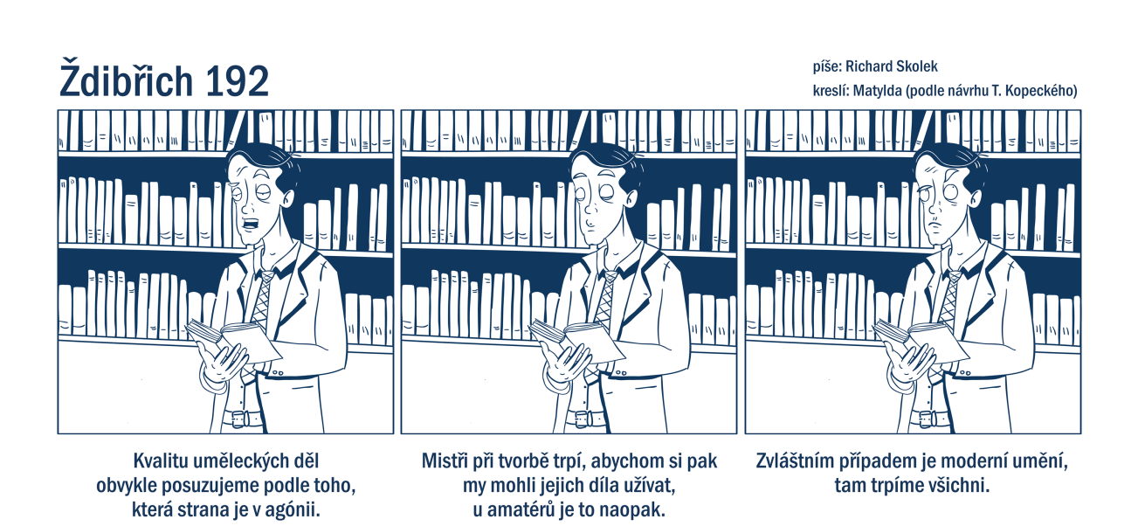
Závěr
Doufám, že Vás navzdory této neobvyklé situaci a vyučovací metodě předmět zaujme a dozvíte se leccos nového a podnětného.
Pokud byste měli v průběhu semináře návrhy na zlepšení výuky, napište. Budu rád.

